Slide 1
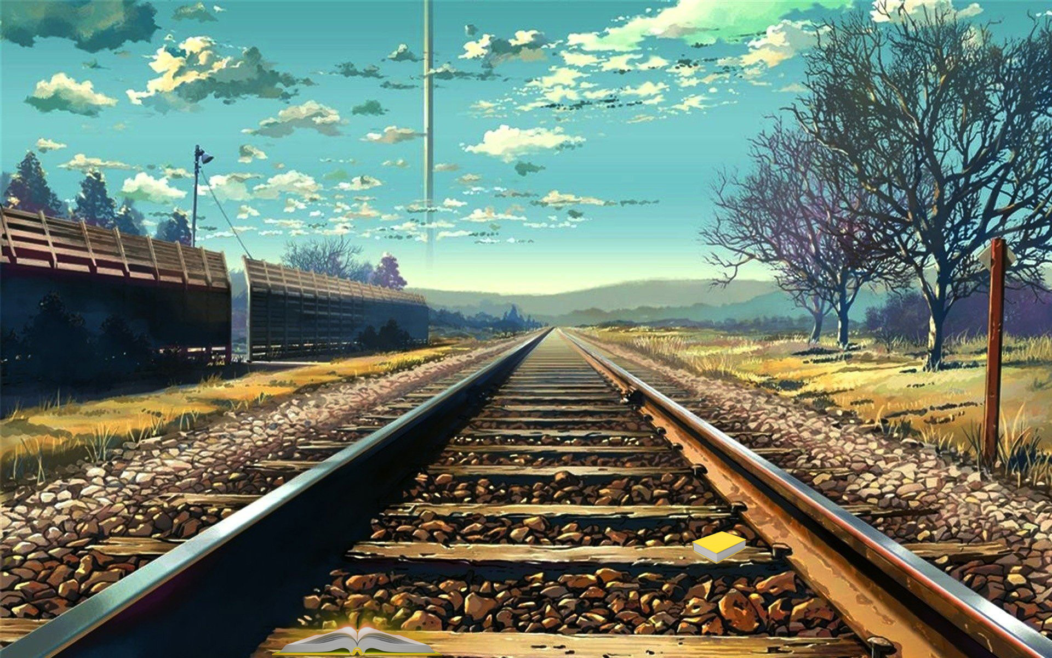
LIBRI E BINARI

Slide 2
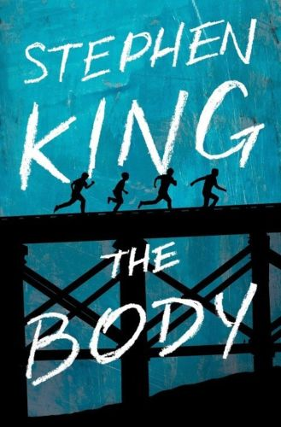

Slide 3
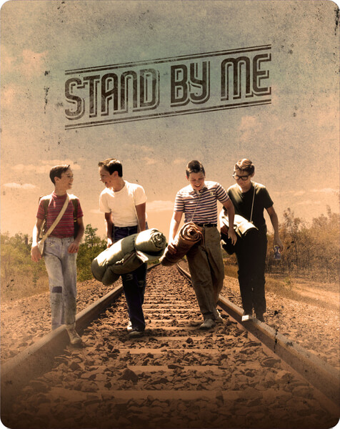

Slide 4
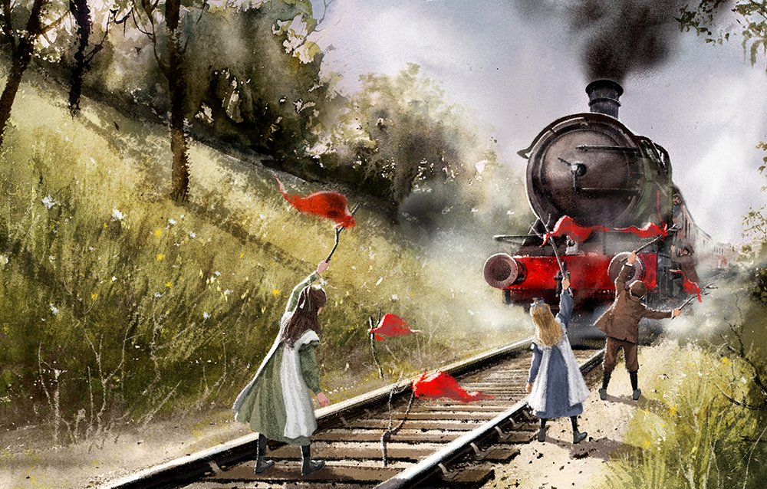
Ci si sente davvero malinconici quando, dopo aver letto l'ultima pagina della storia, si deve chiudere il libro. Perché a tutti noi piacerebbe durante un'estate, senza la scuola, a contatto con la natura, esplorare e farsi amica una ferrovia. È una ferrovia di un secolo fa, immersa in una campagna collinosa, con le locomotive a vapore, ponti, stazioni, gallerie e, naturalmente, capostazione, macchinisti, facchini, fuochisti, segnalatori. In questo mondo pieno di fascino tre fratelli generosi, altruisti, compiranno molte imprese, vivranno tante avventure e troveranno l'aiuto e il cambiamento di cui hanno bisogno.

Slide 5
Questo libro per ragazzi,
scritto nel 1906,
è divenuto in seguito famoso
per l’adattamento televisivo della BBC
nel 1970.
Di fatto, sono stati sei i vari adattamenti cinematografici, televisivi, e teatrali.
La storia si svolge intorno ad una famiglia con tre bambini,
che viene costretta,
a causa di problemi economici,
a trasferirsi in campagna, in una casa fredda e malandata vicino a una ferrovia.
Intorno alla ferrovia si snodano gli avvenimenti comuni e straordinari dei tre ragazzini.

Slide 6
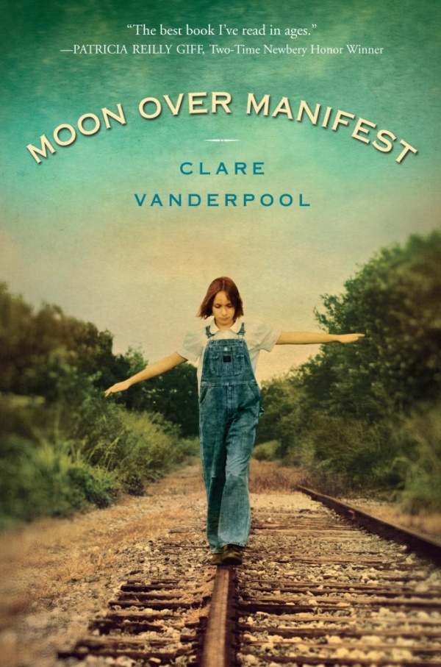

Slide 7
Un libro lungo un’estate.
L’estate di Abilene, mandata dal padre per qualche mese nella cittadina dove lui è cresciuto ragazzo.
Abilene è abituata a crescere da vagabonda, a incontrar gente, a seguire i binari del treno, ad ascoltare storie, specie quelle che suo padre le ha raccontato a proposito di quella città, Manifest, come diceva il cartello all’ingresso, con un ricco passato e un luminoso futuro. Ma quando la ragazzina arriva, è il 1936, l’anno della grande siccità, pare che dal futuro nessuno attenda più nulla e che il passato sia semplicemente passato.

Slide 8
Per l’abilità narrativa con la quale l’autrice riesce a dar vita ad un romanzo dalle mille e preziose sfaccettature. Per la misura suggestiva ed emozionante con la quale sa ricostruire con non comune vivezza la vita, corale e contrastata, di una piccola comunità, tessendo e intrecciando insieme la Storia e le storie. Per darci uno struggente e incisivo ritratto di adolescente con cui è facile ed emozionante identificarsi.

Slide 10
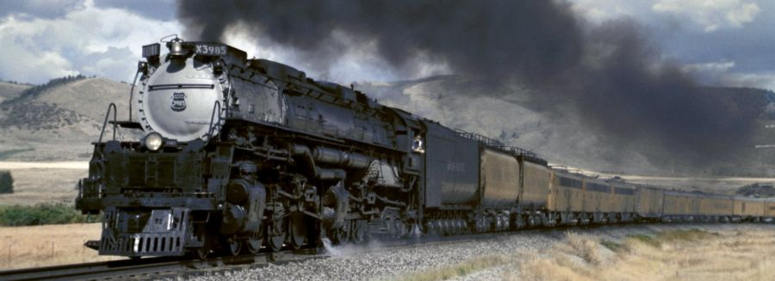
Siamo negli Stati Uniti nel periodo in cui si costruiva la ferrovia transcontinentale, volta a unire la costa est alla costa ovest: un lungo viaggio attraverso territori incontaminati, regno dei bufali e delle tribù dei pellirosse.
Billy è un ragazzino di tredici anni. Il treno, quel nuovo gigante sbuffante che avanza imponente sui binari, è la sua passione. Billy scoprirà nel suo viaggio i valori dell’amicizia e del lavoro, sperimenterà il primo innamoramento, ma conoscerà anche il peso della violenza.
Lo scoprirà in particolare attraverso gli scontri tra coloni e indiani, quei nativi americani dei quali, con l’avanzare della ferrovia e la violazione delle loro terre, si annuncia la condanna all’estinzione.
L’entusiasmo di Billy per il treno e il suo superbo snodarsi sulle rotaie non gli impedisce di riflettere: “C’erano un bel po’ di tende di pellerossa, dietro la collina, una dozzina, a occhio, e c’erano i bambini che giocavano, i cani che dormivano, le donne che facevano da mangiare e gli uomini che spaccavano la legna. E a guardarli così, a casa loro, con le ombre lunghe che il sole gli faceva, anche se erano indiani selvaggi mi sembrarono gente come noi, proprio come noi…”.

Slide 12
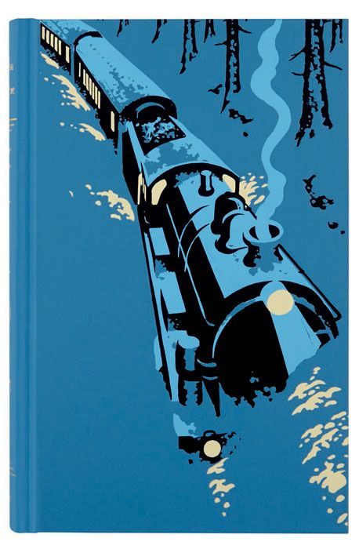
Siamo sul lussuoso treno Azzurro, il treno dei miliardari, quello che unisce Londra con la Costa Azzurra.
Scritto prima del celebre Assassinio sull’Orient Express, è un’opera giovanile (1930) della regina del giallo, Agatha Christie.
C’è un omicidio, quello di una ricca ereditiera americana che viene strangolata durante il viaggio e il cui volto viene sfigurato; c’è un gioiello apparentemente maledetto con una storia intrisa di sangue, ci sono intrighi e tradimenti romantici e una trappola elaborata per catturare l’assassino.
E poi c’è…Poirot.

Slide 14
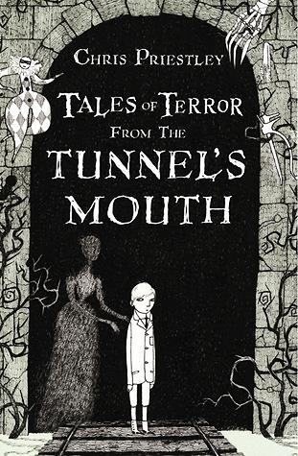

Slide 15
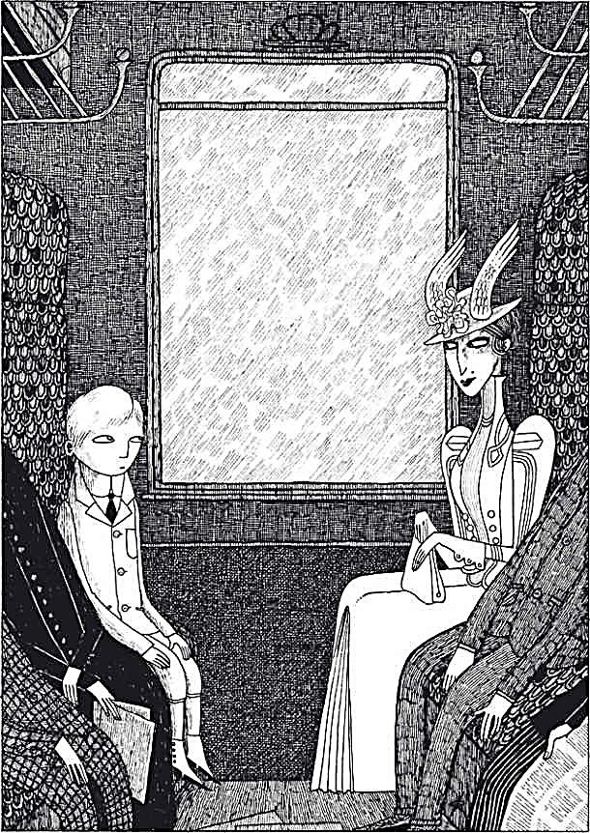
Il giovane Robert sta partendo da solo per andare a Londra, in una nuova scuola. È emozionato e contento, perché potrà finalmente separarsi dalla insopportabile matrigna. Mentre attende il treno alla stazione, la matrigna ha una visione premonitrice: vede un bacio, un tunnel e un tremendo pericolo.
La matrigna cerca di convincere il ragazzo a rinunciare alla partenza, ma Robert non crede alle visioni della donna e decide comunque di mettersi in viaggio.
Durante il percorso il treno si ferma inspiegabilmente all'imbocco di una galleria. Gli altri viaggiatori dello scompartimento dormono.
Tutti, tranne una misteriosa donna vestita di bianco, che si offre di raccontare a Robert una storia per combattere la noia mentre attendono che il treno riprenda il suo viaggio.
Al primo racconto ne consegue un altro. E poi un altro e un altro ancora. E man mano che la Dama in bianco prosegue nel suo narrare, le storie si fanno sempre più macabre e terrificanti e Robert si sente sempre più intorpidito…
Ma chi è quella strana donna?
E qual è il motivo per cui il treno sembra proprio non voler ripartire?

Slide 16
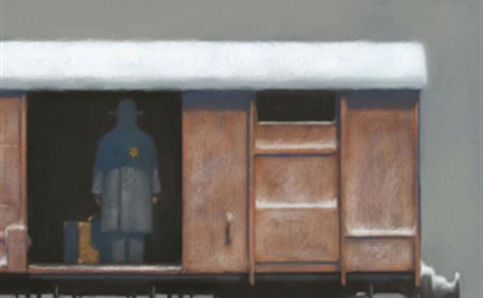

Slide 17
L'Orso e gli uomini che lavorano per lui alla falegnameria vedono passare treni tedeschi tutti i giorni.
Sembrano carri bestiame, e loro non ci fanno nemmeno caso.
Ma quando uno di quei treni rallenta, attraverso le fessure dei vagoni scorgono centinaia di occhi, occhi di persone.
Poi cominciano a girare voci che parlano di campi di lavoro, dove vengono mandati anche donne e bambini e da cui la gente non torna più.
E loro capiscono che non possono continuare a guardare passare i treni senza fare niente.

Slide 19
Immagina di avere cinque anni,
di vivere in India,
di conoscere a malapena il tuo nome
e di non aver mai oltrepassato
i confini del piccolo villaggio in cui vivi.
Immagina di salire per sbaglio su un treno
e che all'improvviso le porte si chiudano.
Immagina di viaggiare per un tempo
che sembra infinito
e, alla fine del viaggio,
di ritrovarti catapultato
nella più povera, caotica e pericolosa
metropoli del mondo,
Calcutta.
Ora, devi fare una cosa sola: sopravvivere.

Slide 20
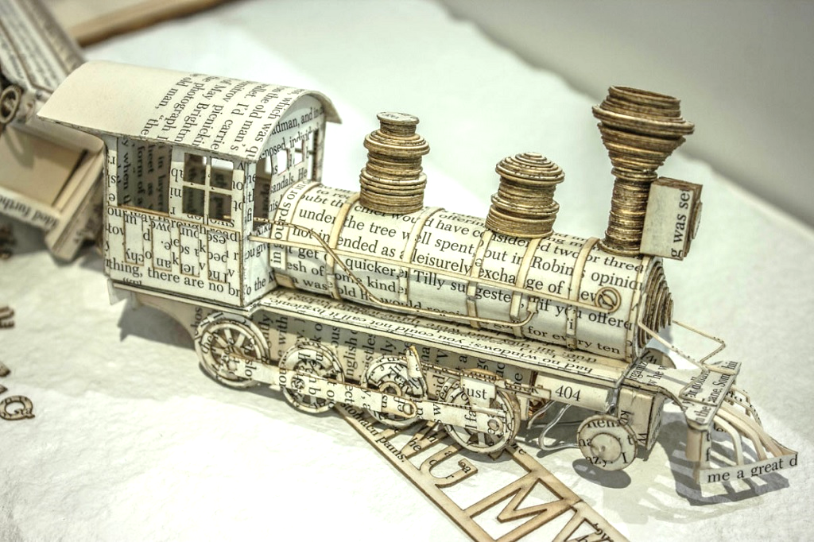
LIBRI E BINARI

